Slide 1



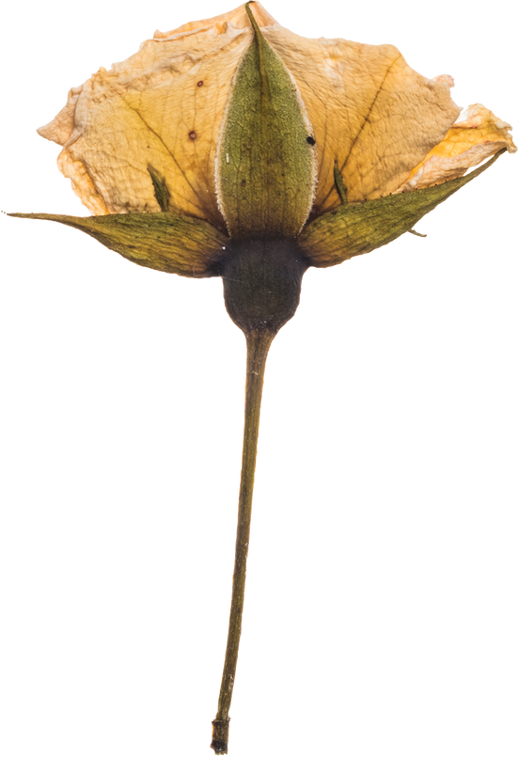


Складносурядне речення: його будова і засоби зв’язку між його частинами.

Slide 2









Slide 3

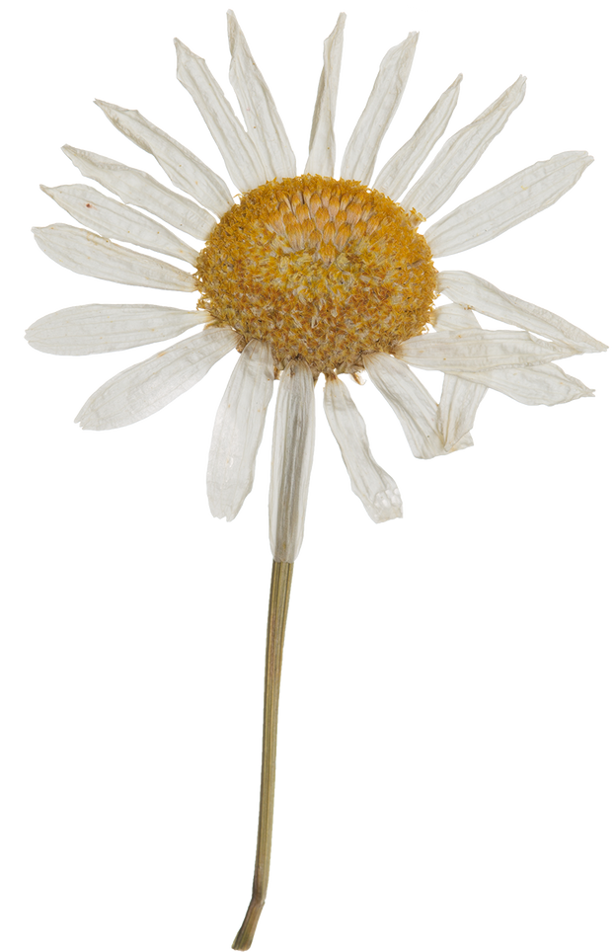

Пригадаймо!
https://wordwall.net/ru/resource/24460560

Slide 4
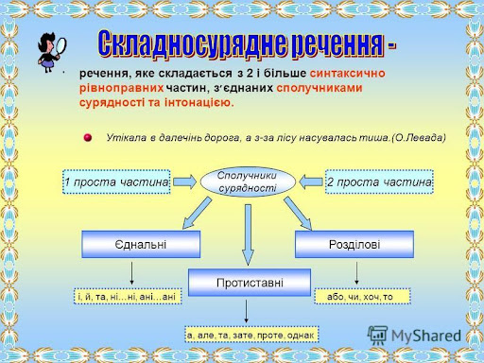


Slide 5
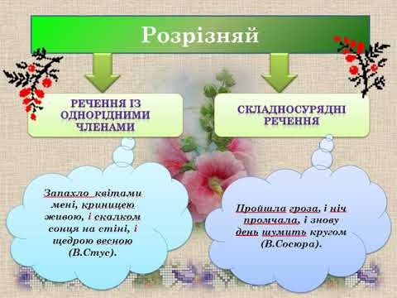

Slide 6
Спіймай помилку
Мавп'ячий, кіслявий, пистливий. україна, українский, батьківщина, Вітчізна, радістний, півозера, світлозелений,
жовто-гарячий, лється, бьє, пють, підвіконя, обличя.

Slide 7
Знайди складносурядне речення
1.Сонце хилилось уже на захід і кривавим блиском обливало сніжні полонини (І.Франко). 2. Чи то настане нічка темна,чи то веселий день шумить (Л.Глібов). 3. Я нічого не міг зробити, весь час нездужав (М.Коцюбинскький). 4. Чайка летить, і кигиче вона за бурею (Б.Олійник). 5. Я дивився на тиху чарівну річку, на берег, на сурового кормчого діда (О.Довженко).

Slide 8
Творче моделювання.
— Змоделюйте складносурядні речення, дібравши першу частину.
1.... та шумлять густі ліси. 2.... і солов’їний чується дзвінкий спів. 3.... й сонце на горизонті піднялося. 4. ... і весняне повітря на нас дихне теплом. 5. ... та калина гарна чекає холодів. 6. ... і туман стелився до річки. 7. ... та снилась їм чудова літня подорож. 8. ... і хлопці переможуть у змаганнях із футболу. 9.... і хочеться творити заради людства.

Slide 9
Творче конструювання.
Розкажіть про цікавинки нашого села, використовуючи
ССР та схеми.
То [],то [ ]. [ ],проте [ ]. [ ] і [ ] .

Slide 10
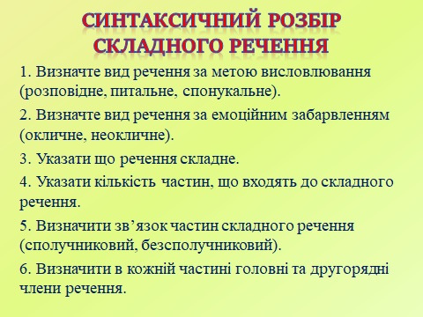
Синтаксичний розбір
складносурядного речення
1)Був уже вечір, і над хащами парку
сходив великий повний місяць (Ю. Смолич).
2)Чи то солов’ї щебетали, чи капали роси з туманів, чи трави співали квіткам?
3)Розумний розсудить, а дурний засудить (Нар. тв.).

Slide 11

Що нового ви дізналися на уроці?
Що вам вдалося найкраще на уроці?
Що було найважчим?

Slide 12


Slide 13
Домашнє Завдання:
параграф 11, вправа124

